Slide 1
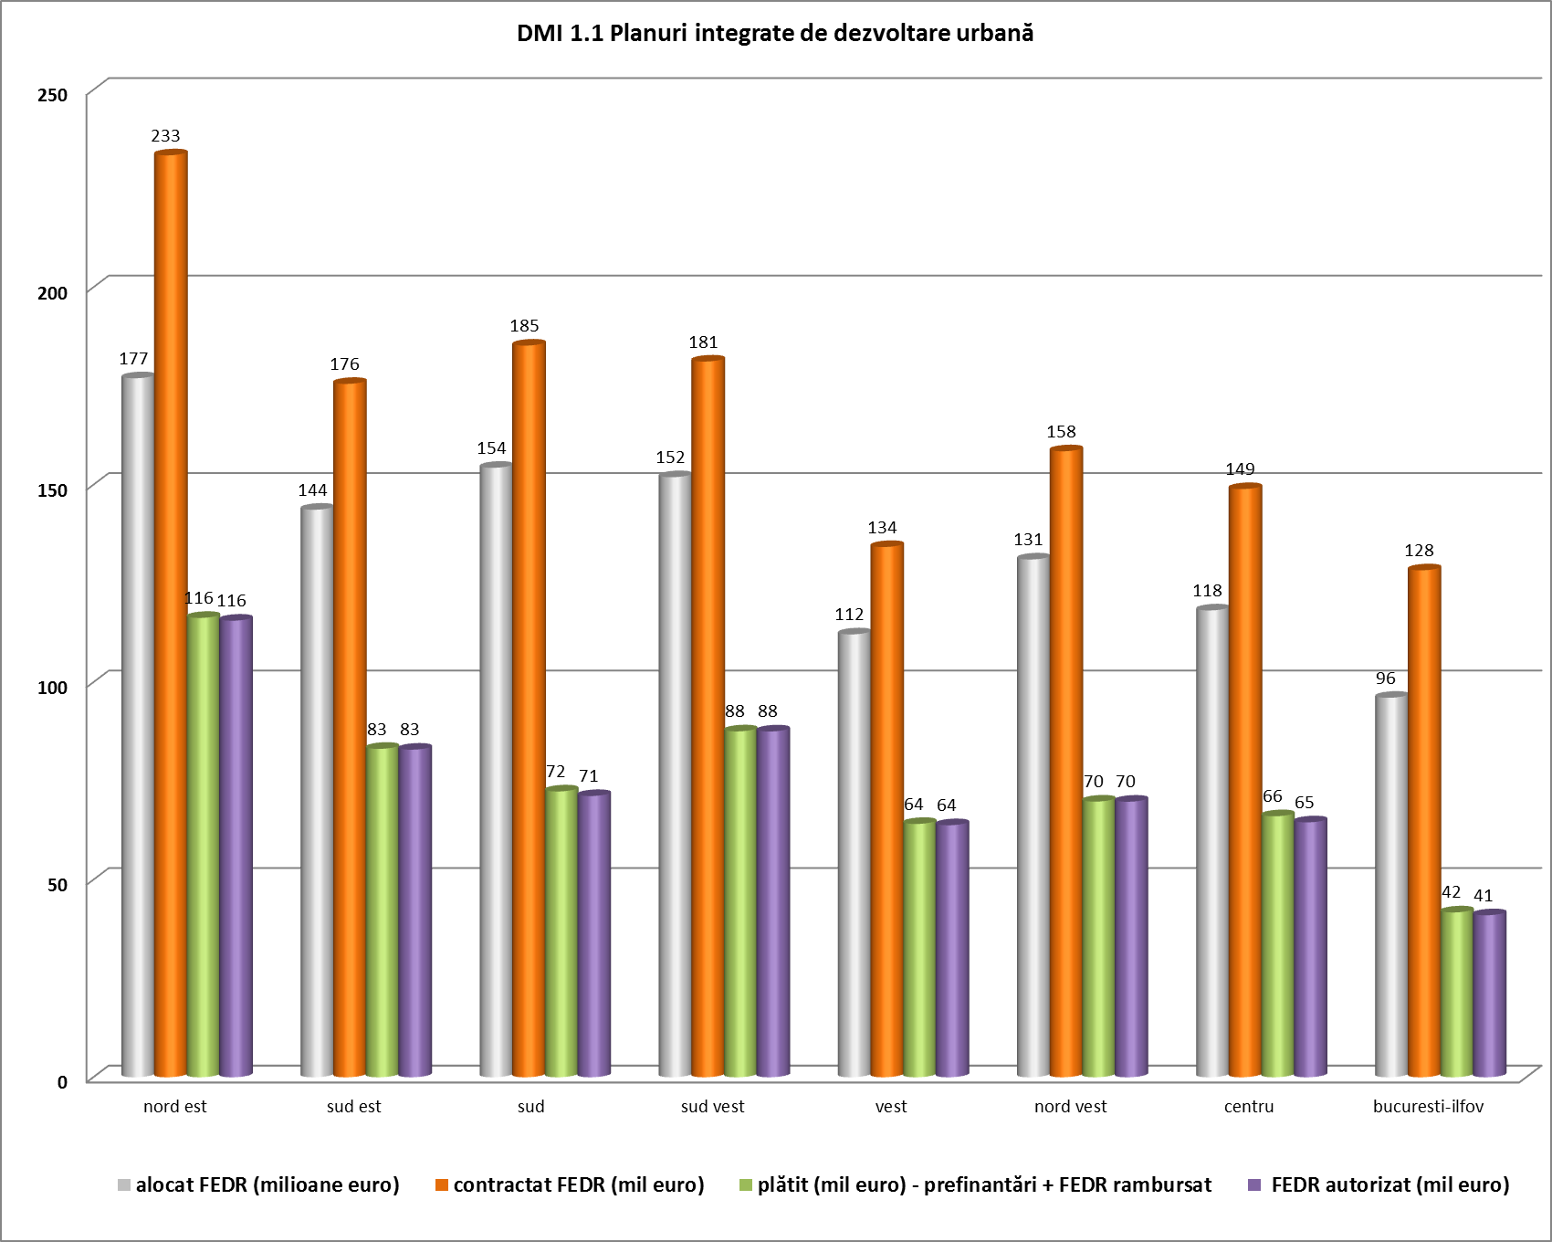
Axa Prioritară 1: Sprijinirea dezvoltării durabile a oraşelor - poli urbani de creştere

Slide 2
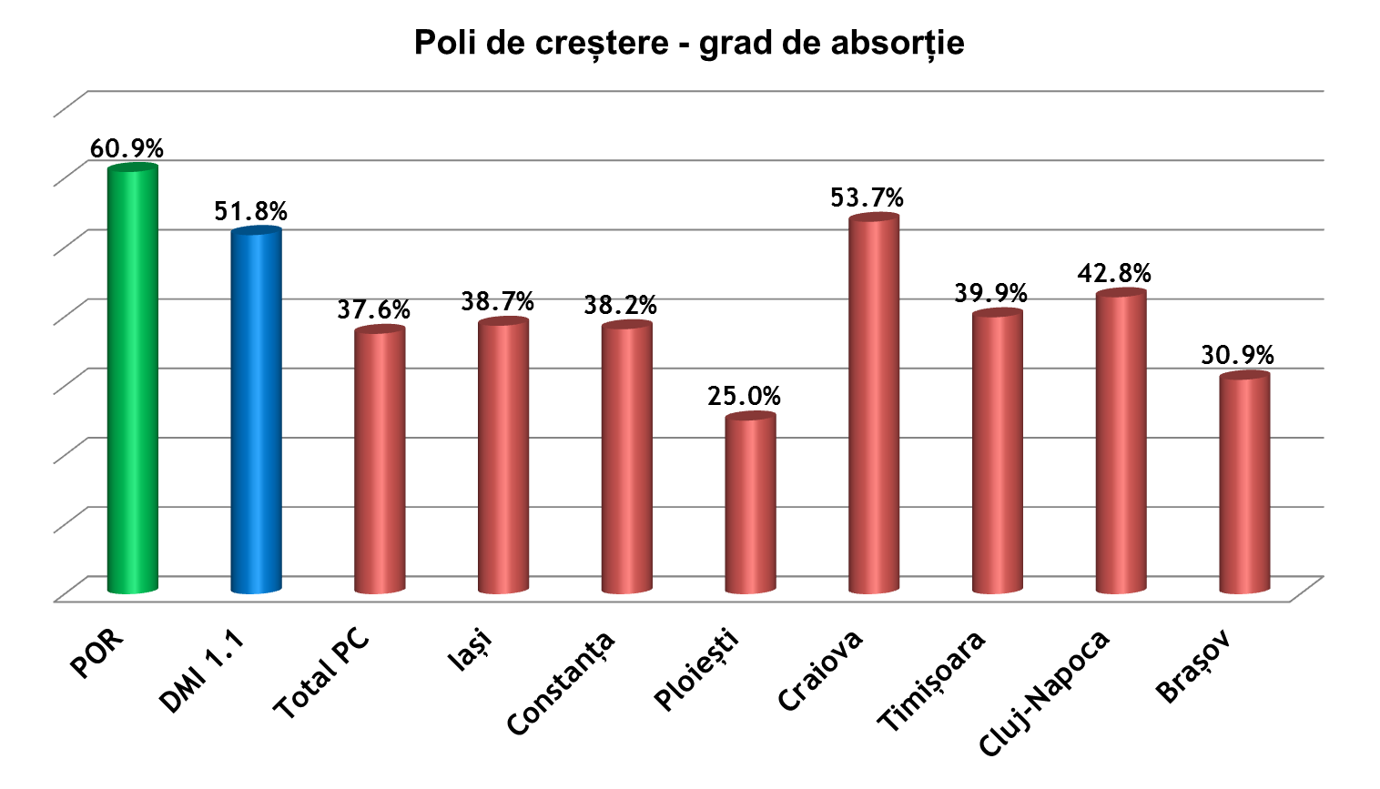
Axa Prioritară 1: Sprijinirea dezvoltării durabile a oraşelor - poli urbani de creştere

Slide 3
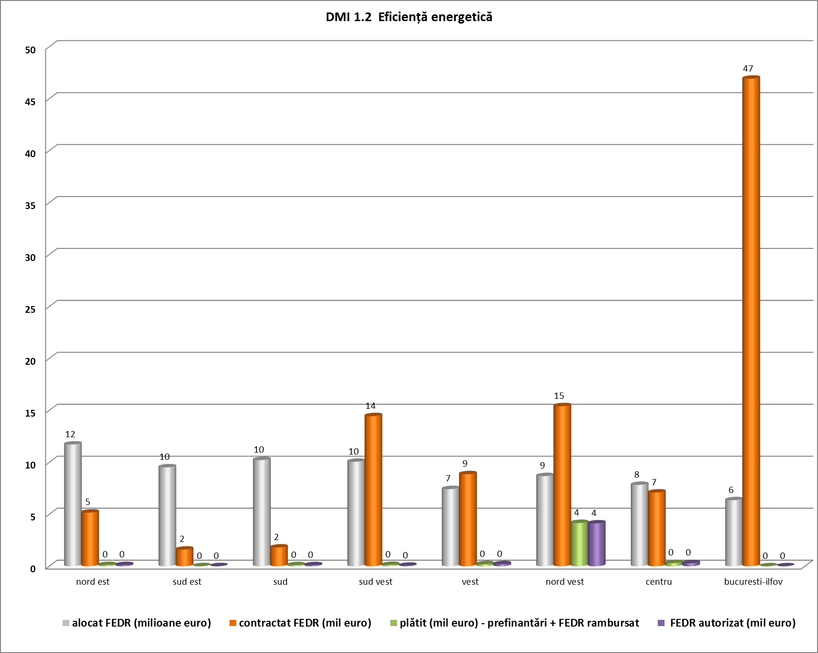
Axa Prioritară 1: Sprijinirea dezvoltării durabile a oraşelor - poli urbani de creştere

Slide 4
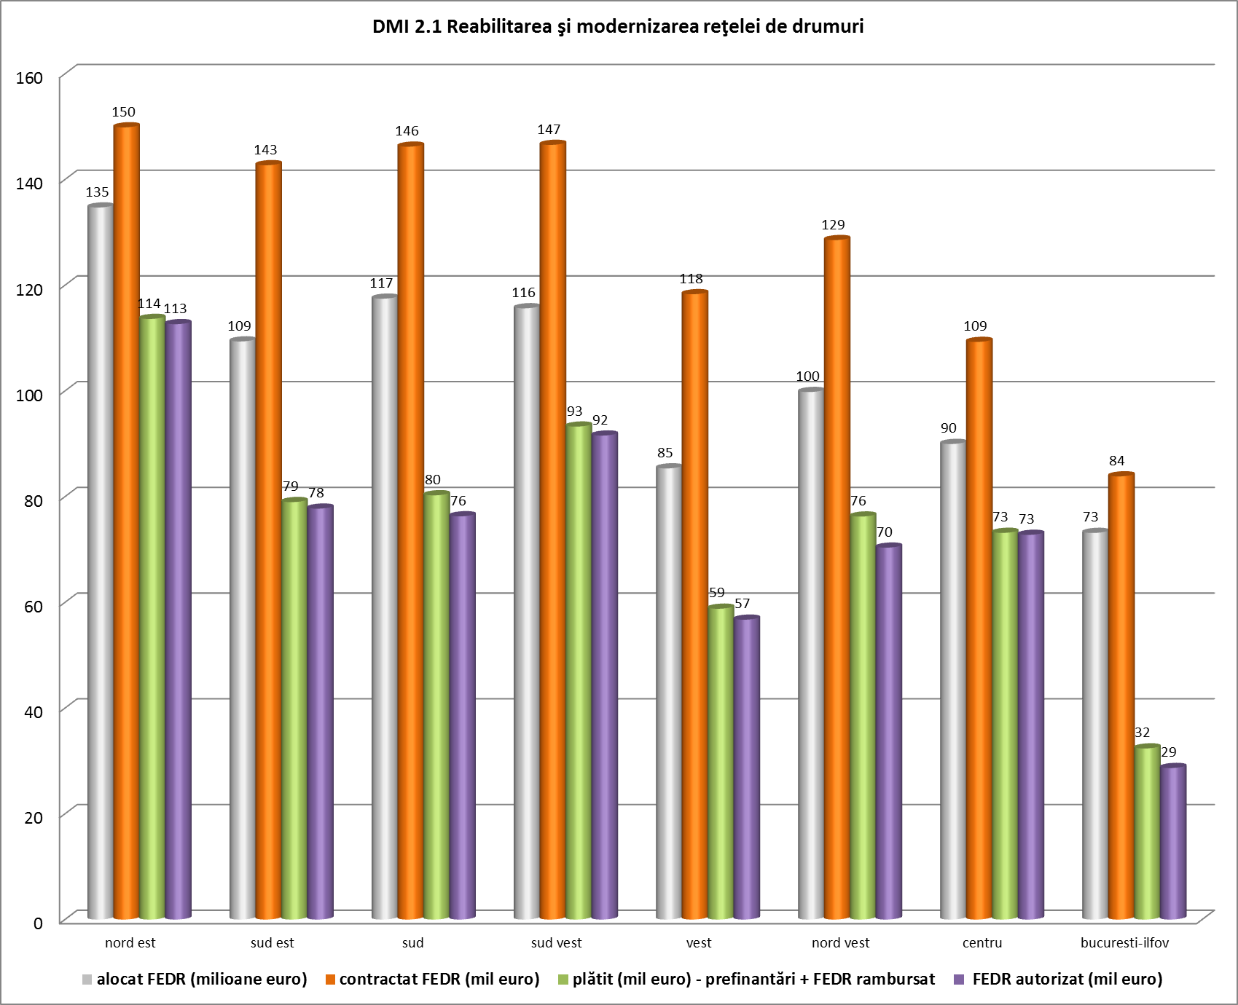
Axa Prioritară 2: Îmbunătăţirea infrastructurii regionale şi locale de transport

Slide 5
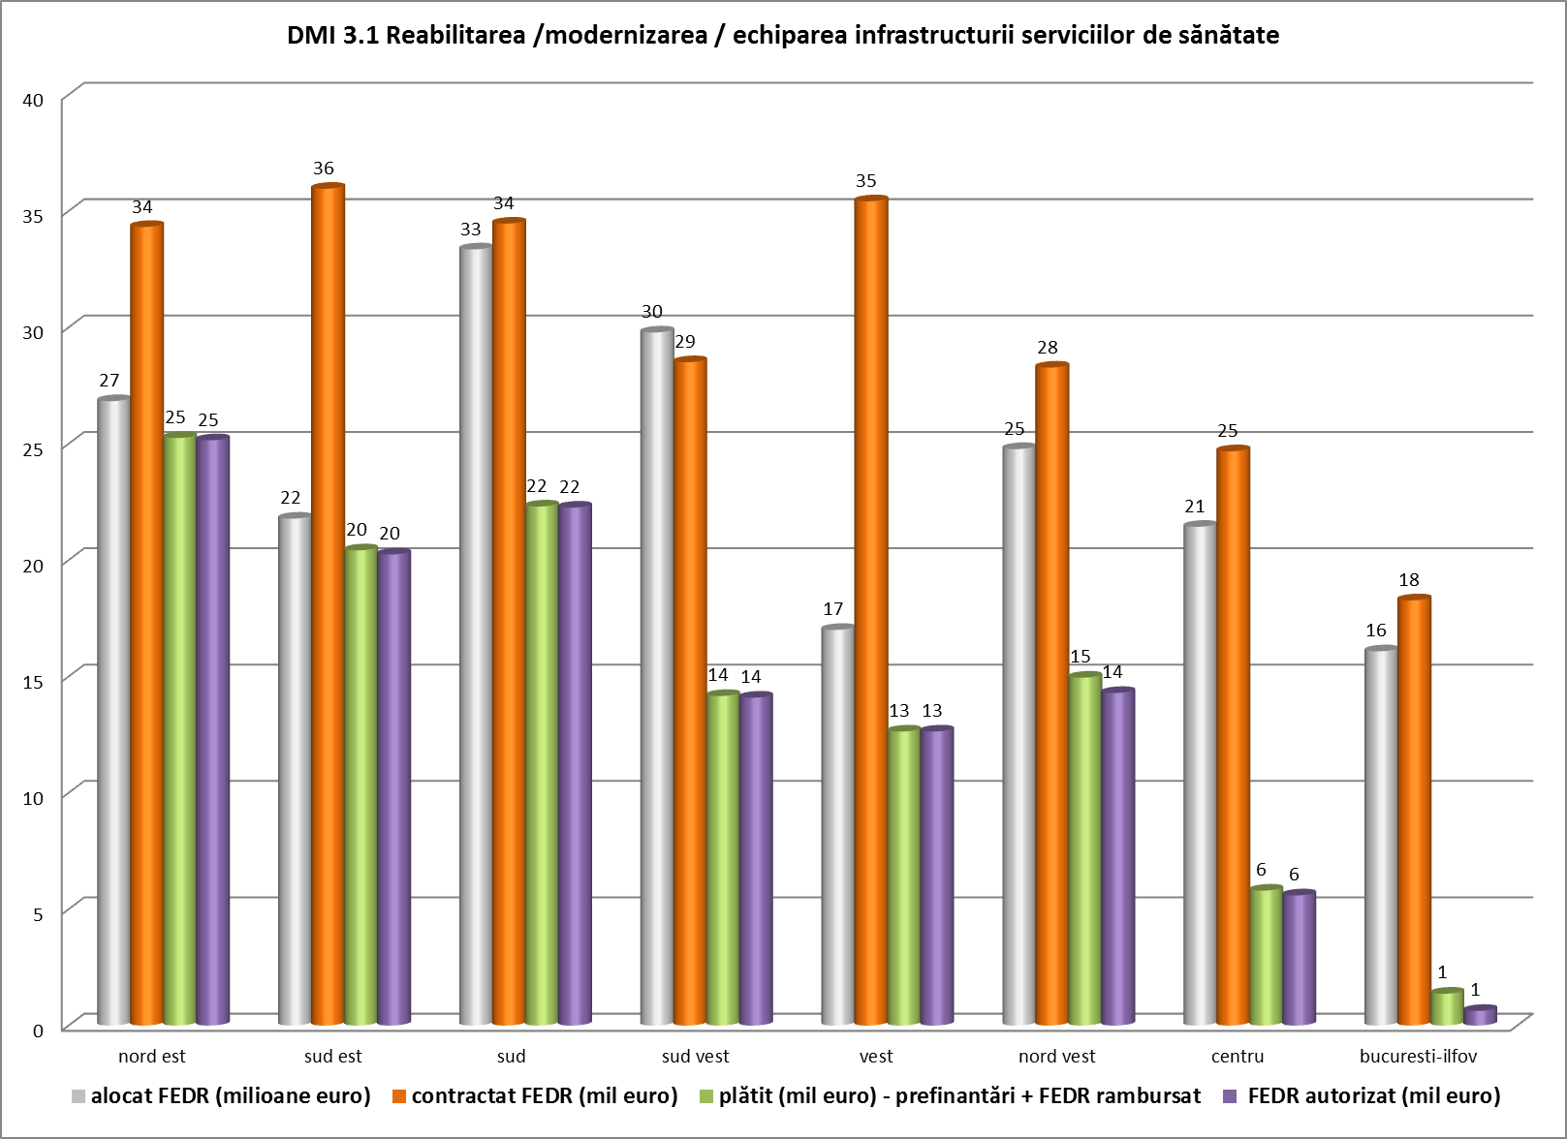
Axa Prioritară 3: Îmbunătăţirea infrastructurii sociale

Slide 6
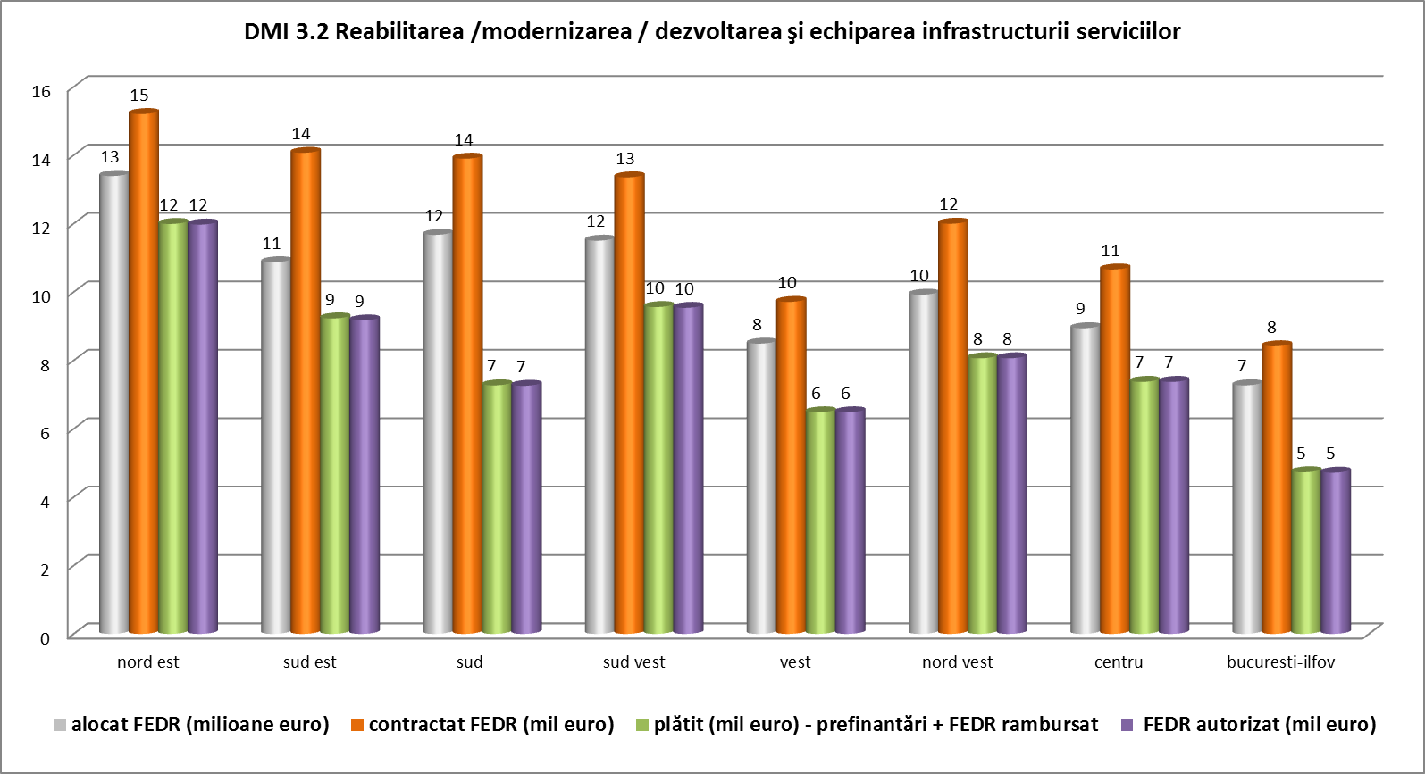
Axa Prioritară 3: Îmbunătăţirea infrastructurii sociale

Slide 7
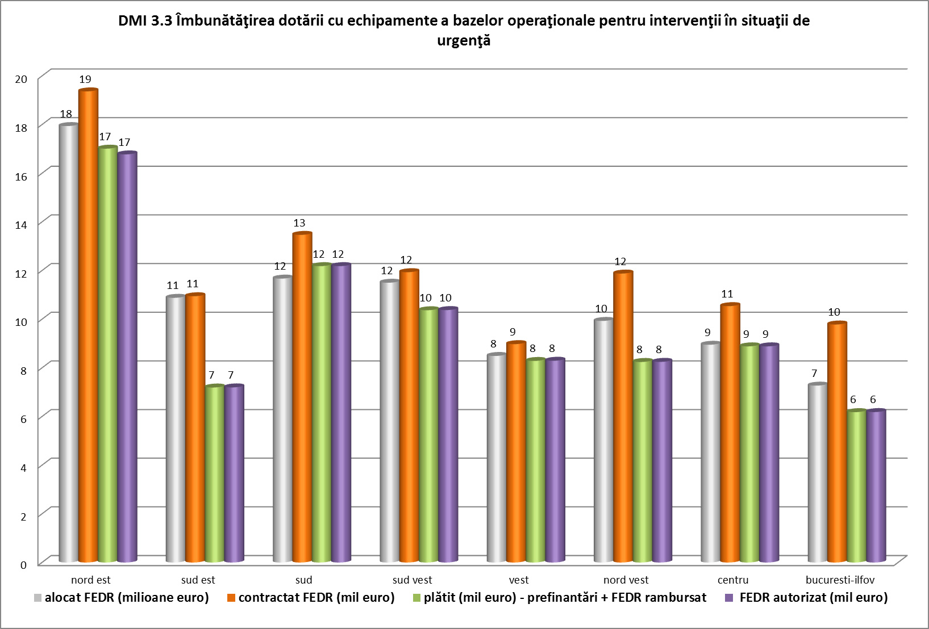
Axa Prioritară 3: Îmbunătăţirea infrastructurii sociale

Slide 8
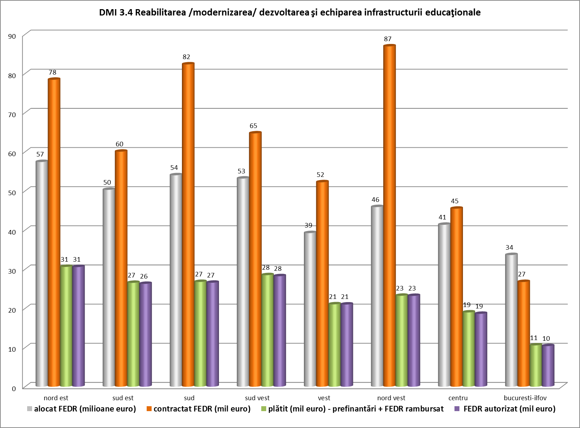
Axa Prioritară 3: Îmbunătăţirea infrastructurii sociale

Slide 9
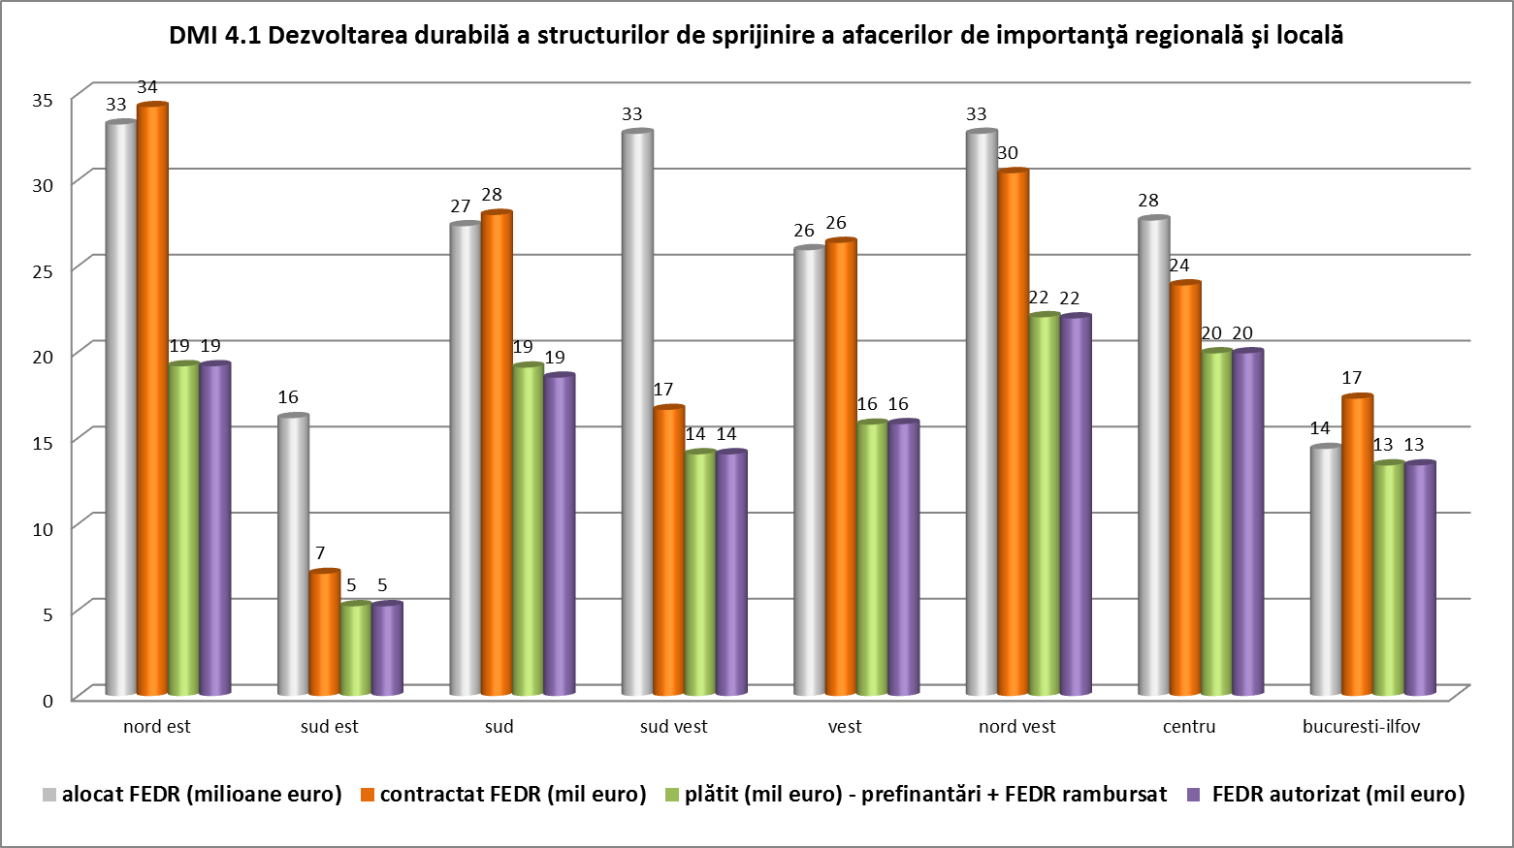
Axa Prioritară 4: Sprijinirea dezvoltării mediului de afaceri regional şi local

Slide 10
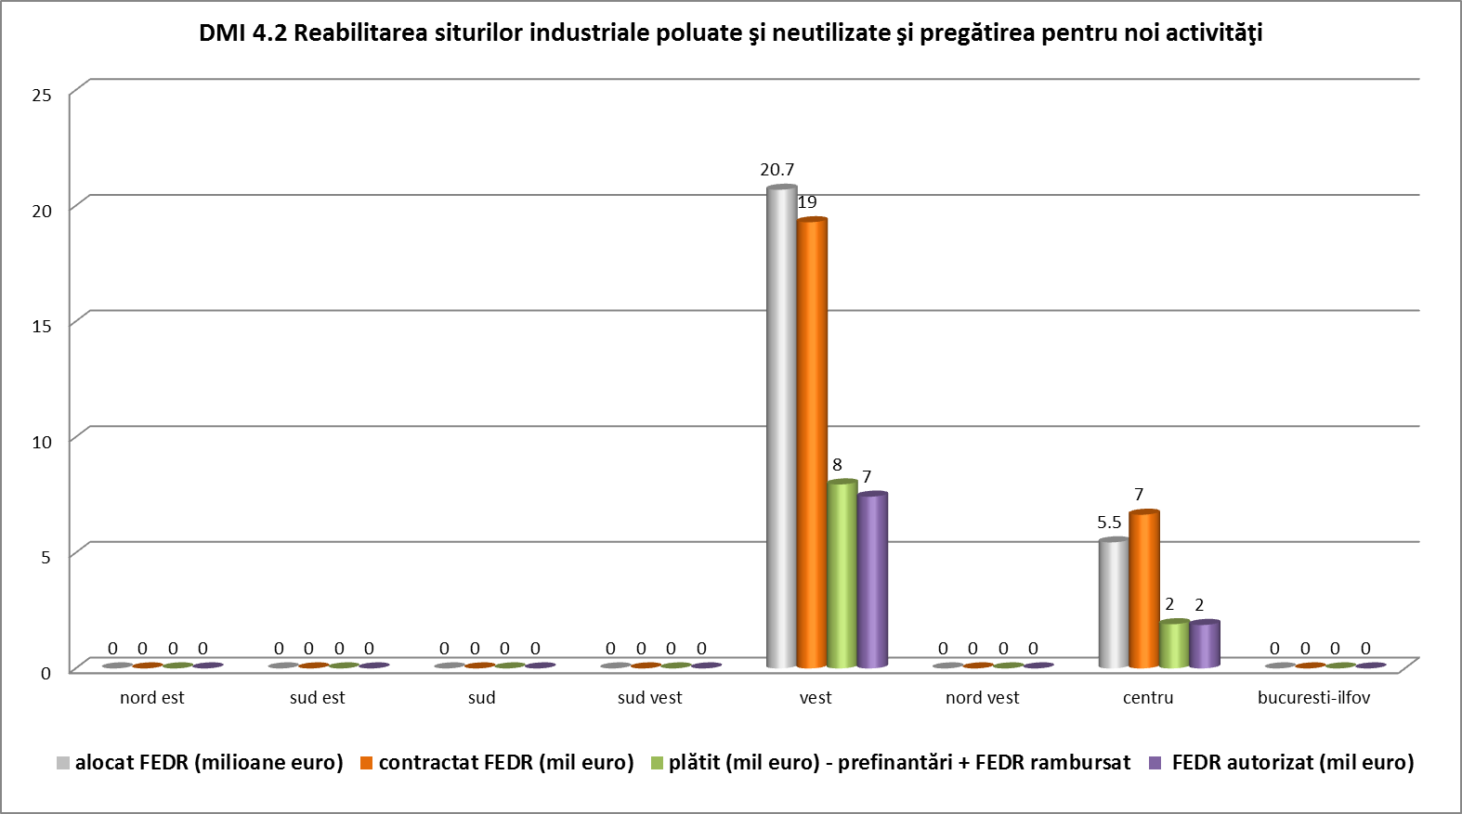
Axa Prioritară 4: Sprijinirea dezvoltării mediului de afaceri regional şi local

Slide 11
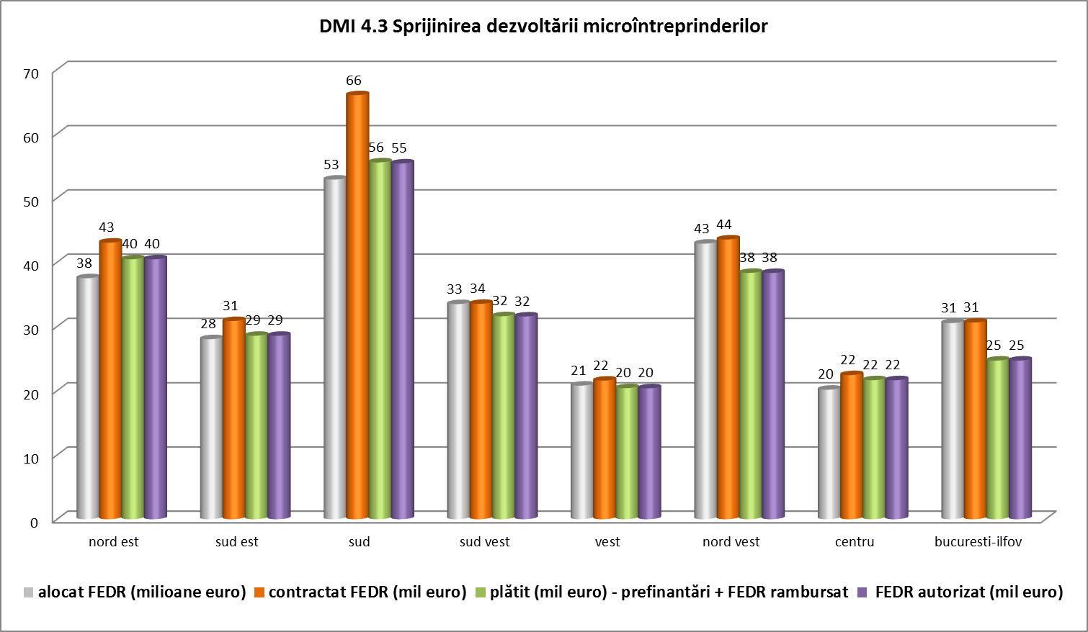
Axa Prioritară 4: Sprijinirea dezvoltării mediului de afaceri regional şi local

Slide 12
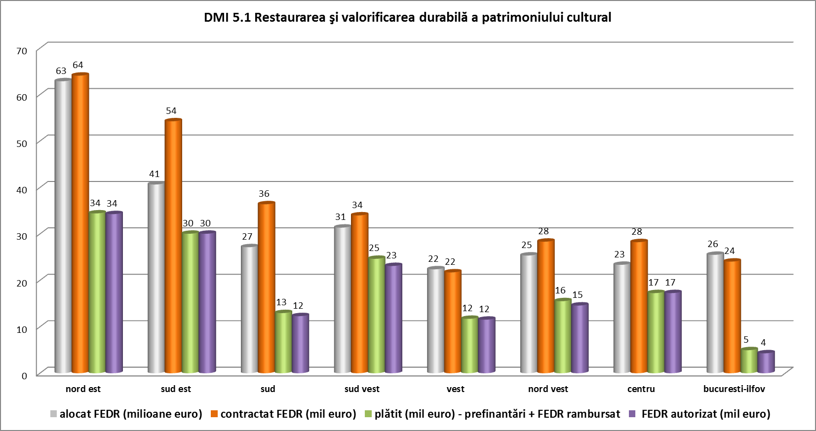
Axa Prioritară 5: Dezvoltarea durabilă şi promovarea turismului

Slide 13
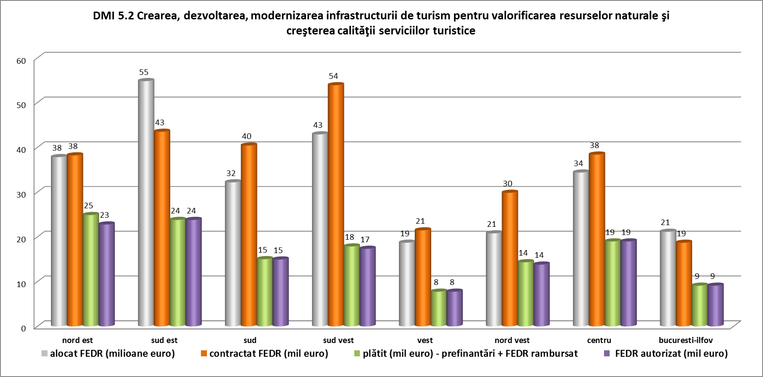
Axa Prioritară 5: Dezvoltarea durabilă şi promovarea turismului

